Slide 2
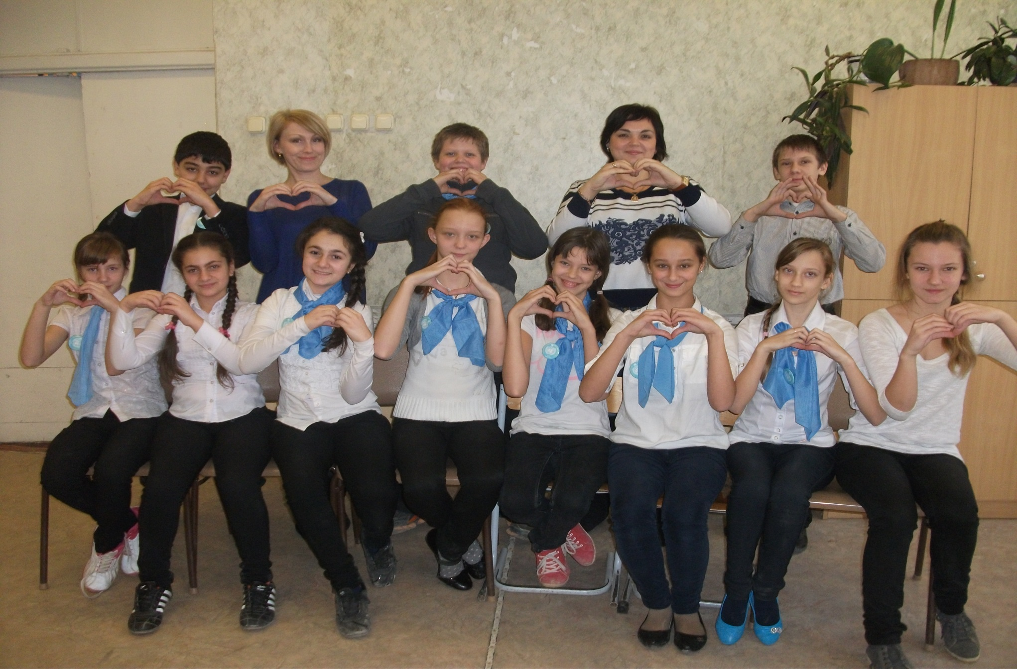
волонтерский отряд «МИРОТВОРЦЫ»

Slide 5
Примирение конфликтующих сторон

Slide 6
Участие в Городском форуме

Slide 7
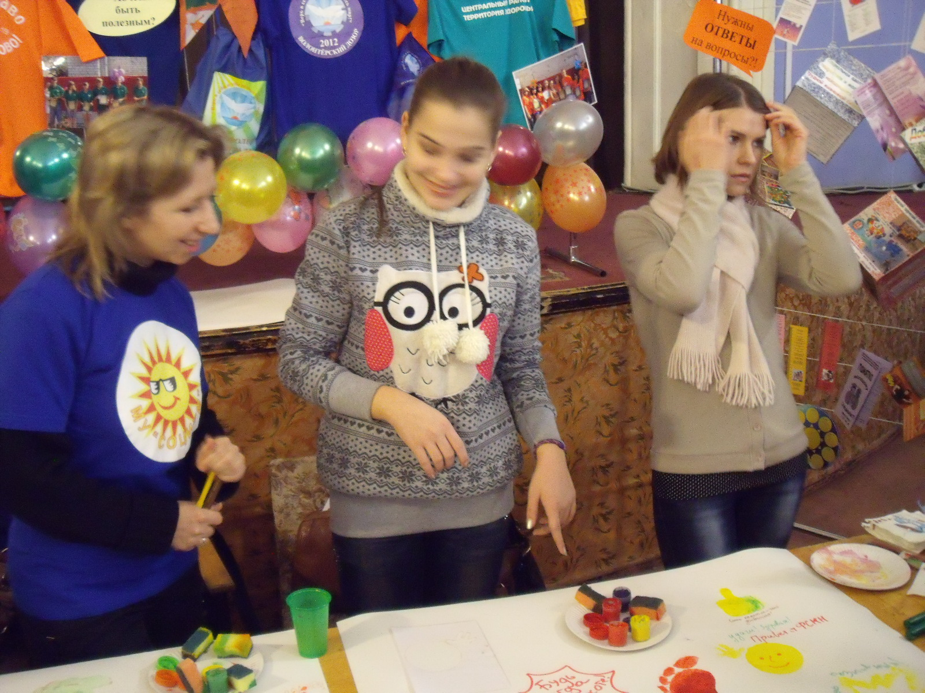

Slide 9
Ежедневная работа волонтерского отряда

Slide 11
Новогодний праздник для младшей школы

Slide 13
Навстречу Олимпиаде в Сочи

Slide 14
«Круги» примирения

Slide 15
Городской конкурс волонтерских отрядов

Slide 16
В гостях в педагогическом университете

Slide 17
Рекламная листовка нашей работы

Slide 18
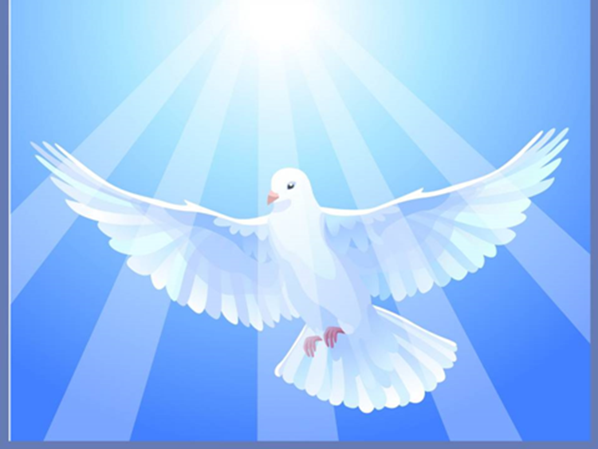
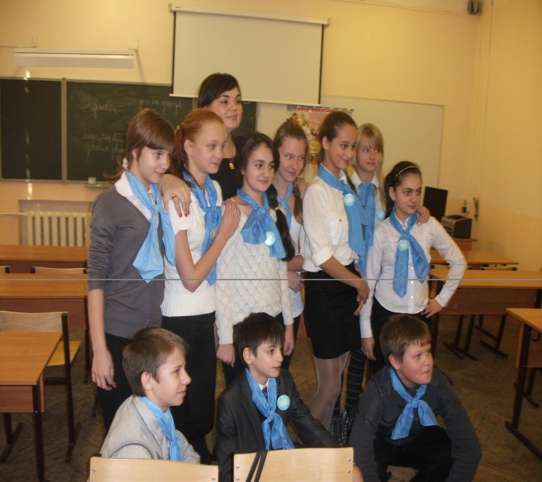
МЫ – МИРОТВОРЦЫ!

